Slide 1
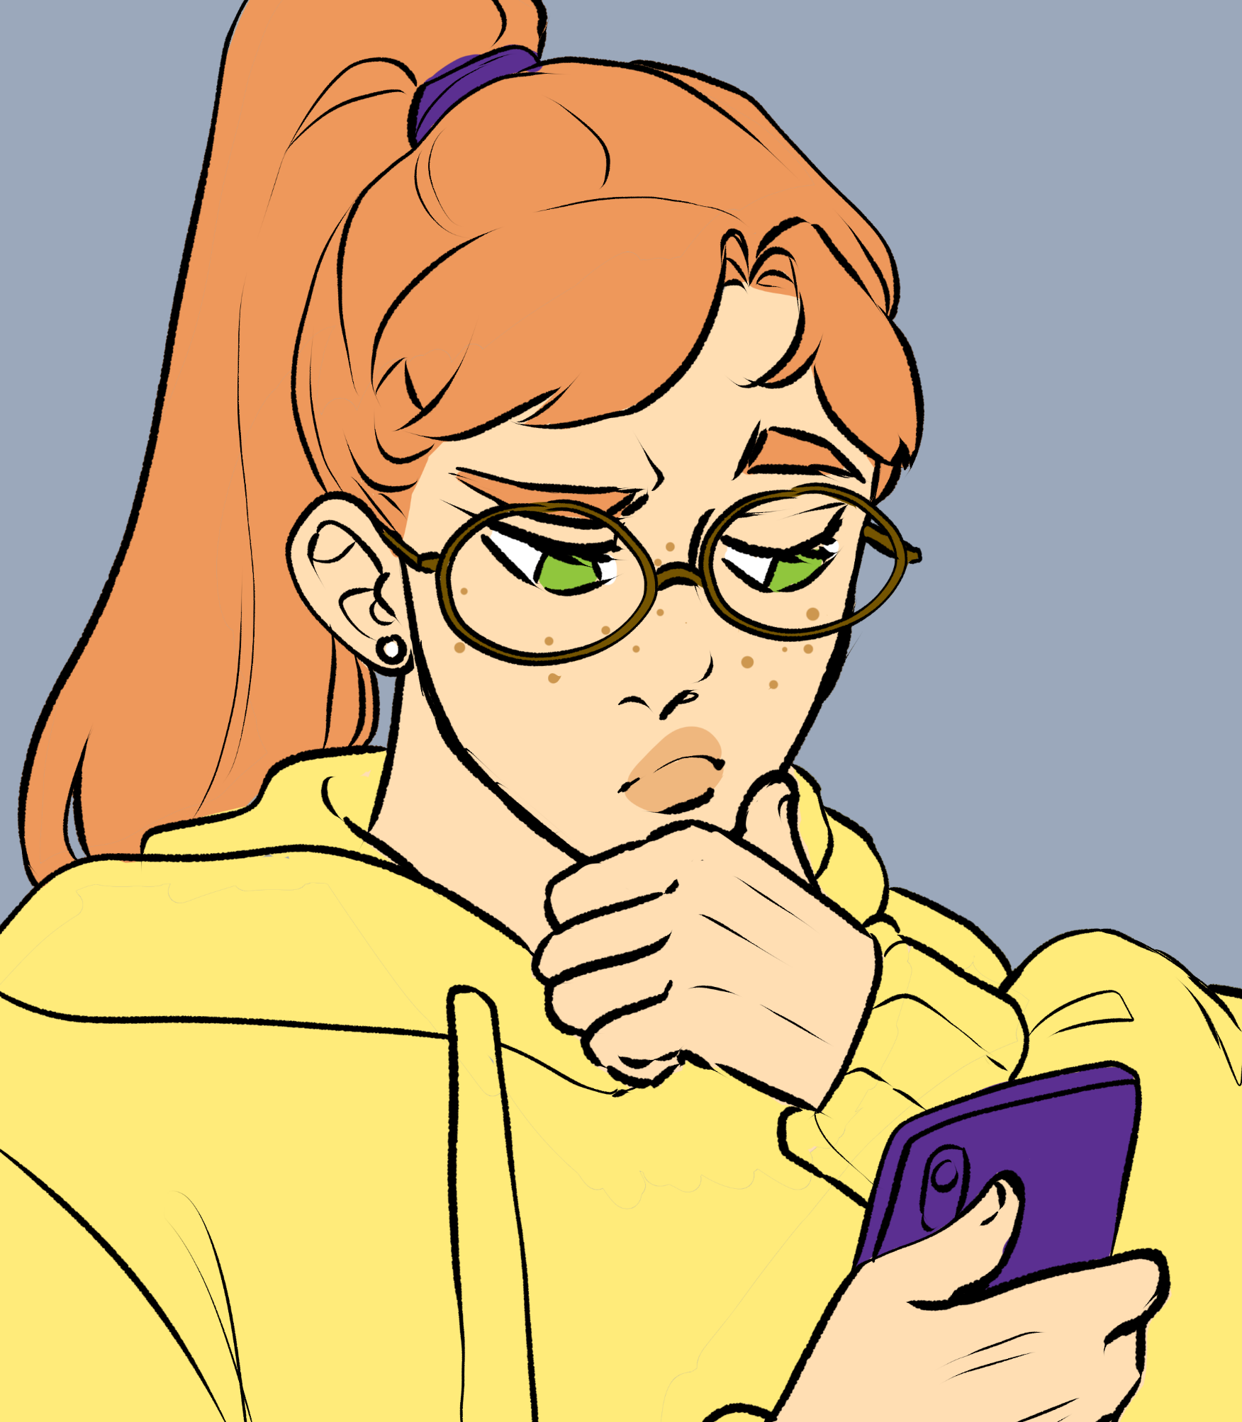
Week 27, 2025 – Groep 5/6 en (V)SO
Daddy’s home!

Slide 2

Melle
Hoi,
Nou, dat was me wel het weekje, zeg. Half Nederland afgesloten door die NAVO-top en het bezoek van Donald Trump. Ongelooflijk wat ik daar allemaal over voorbij heb zien en horen komen.
Donald Trump vanavond verwacht in Nederland, Donald Trump aangekomen in Nederland, Donald Trump gespot op de snelweg, Donald Trump logeert bij de koning (waar ik ook veel grappige video’s en memes van gezien heb, trouwens.), Donald Trump eet hagelslag bij zijn ontbijt, Donald Trump kent Geert Wilders niet, Trump wordt Daddy genoemd door Rutte, Donald Trump weer vertrokken vanaf Schiphol en ga zo maar door…
Alles wat er gebeurde met en rondom de Amerikaanse president was in het nieuws. En toen maakte Trump zelf ook nog de “aftermovie” waarin hij nog eens zijn “koosnaampje” Daddy terug liet komen.
Is het nu echt zo bijzonder dat die man een paar dagen in Nederland was? Blijkbaar wel. Ik snap dat hij een heel machtig man is en dat er veel van hem afhangt, maar ik vond dit wel wat overdreven…
Wie bepaalt er eigenlijk wat er allemaal in het nieuws komt? En waarom is het soms per site of krant verschillend?
Groetjes,
Melle!

Slide 3
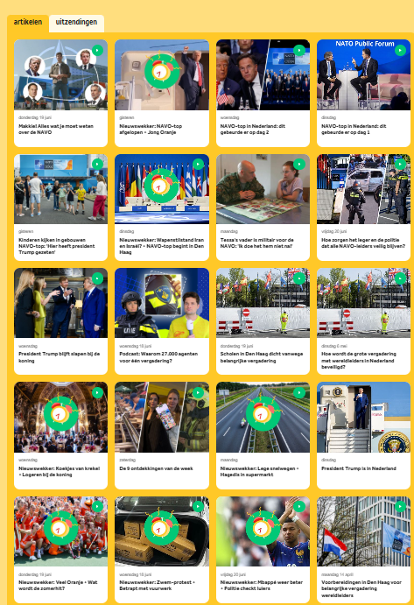
In de media:
NAVO-top in Den Haag, Donald Trump bezoekt Nederland
Van rijksoverheid.nl:
“Nederland organiseerde voor de 1e keer sinds de oprichting van de NAVO in 1949 een NAVO-top. Tijdens de top nam de NAVO beslissingen die belangrijk zijn voor de wereldwijde vrede en veiligheid. Zeker in deze tijden, met veel conflicten in de wereld. Denk bijvoorbeeld aan de oorlog in Oekraïne.”
Van jeugdjournaal.nl:
“Ieder jaar komen de 32 landen van de NAVO samen voor een vergadering. De leiders van die landen maken dan afspraken over vrede, veiligheid en het leger. Dit jaar is die vergadering in Nederland, in Den Haag. Het is de eerste keer dat Nederland het organiseert. (…)
Maar er is gedoe binnen de club van NAVO-landen. Ze hebben aan elkaar beloofd om een bepaald bedrag aan het leger uit te geven, maar veel landen komen die afspraak niet na. Ze geven minder geld uit. Sommige leiders vinden de NAVO daardoor niet sterk genoeg. (…)
Vooral de Amerikaanse president Trump is er boos over. Hij dreigt zelfs dat Amerika niet meer wil helpen, als landen zich niet aan de afspraak houden.”
En zo waren er nog vele berichten in de media over deze belangrijke NAVO-top, zoals de screenshot hiernaast al laat zien. De screenshot is een afbeelding van het resultaat van alle nieuwsartikelen met de zoekterm “NAVO” op de website van het Jeugdjournaal. Al de resultaten zijn van de afgelopen weken en handelen over de NAVO-top en het bezoek van Donald Trump.
Waarom is dat zo’n groot nieuws?

Slide 4
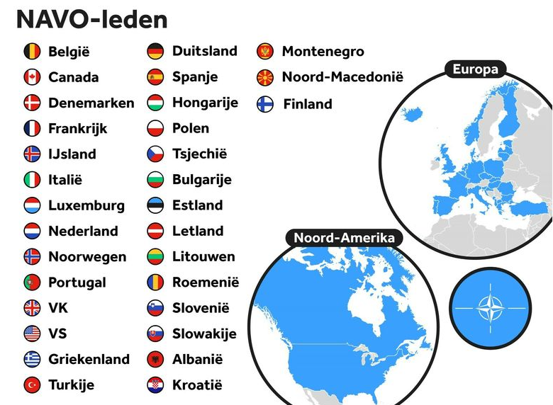
Hoe zit dat:
Een aantal redenen:
Deze NAVO-top was erg belangrijk, omdat het ging over de veiligheid in de wereld.
Het was voor het eerst dat zo’n belangrijke vergadering in Nederland gehouden werd.
De top had behoorlijk wat impact op het leven in Nederland, zo gingen er bijvoorbeeld scholen dicht en werden er snelwegen afgesloten.
Donald Trump is erg beroemd, machtig en belangrijk in de politiek. Hij heeft veel invloed op de situatie in de wereld. Bovendien is hij behoorlijk controversieel. Dat zorgt dat men hem goed volgt en al zijn acties breed uitgemeten worden in de pers.
Bron afbeelding: nos.nl

Slide 5
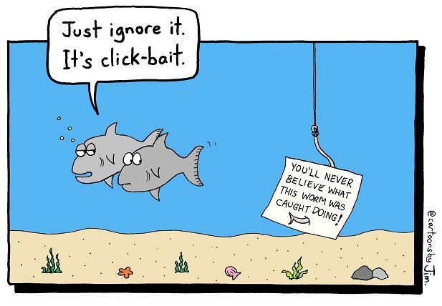
Hoe zit dat:
En dat maakt dus nieuws, want:
Wij hebben er belang bij om hierover te horen.
Het is bijzonder (gewone dingen komen niet in het nieuws, alles in het nieuws is een uitzondering).
Het is interessant voor veel mensen.
Maar wat we te zien krijgen en hoe het gebracht wordt kan verschillen. De krant De Volkskrant brengt nieuws anders (en soms ook ander nieuws) dan bijvoorbeeld het weekblad Story of het Jeugdjournaal. Kijk maar eens naar de screenshots op de volgende dia.
Het maakt dus verschil welke bron jij checkt. Beste is om altijd meerdere bronnen te checken en altijd te bedenken:
Wat wil de journalist bereiken? (clickbait, ter vermaak of informatief ?)
Welk belang zit hier achter?
Is het echt? Kunnen we het checken bij andere bronnen?
Is de bron betrouwbaar (echte journalist of niet)?
Waar haal jij je nieuws vandaan? Doe jij aan factchecking (want er was ook veel nepnieuws rondom de NAVO-top)?
Bespreek daarna de stelling(en) op de volgende dia(‘s)

Slide 6
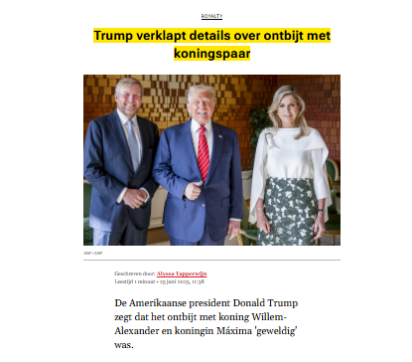
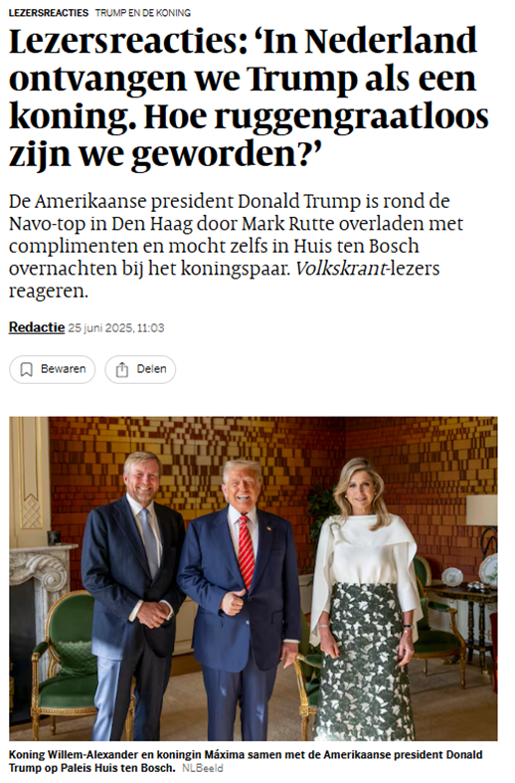
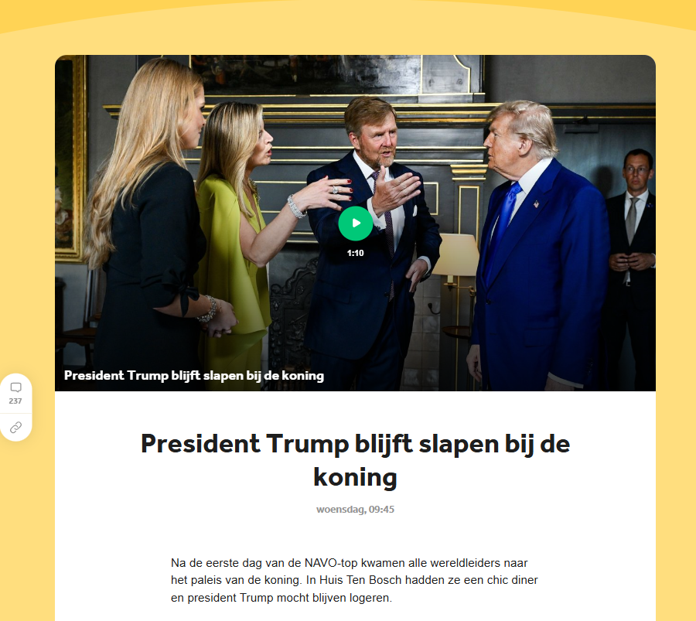

Bronnen:
Links: Story.nl
Midden: volkskrant.nl
Rechts: jeugdjournaal.nl

Slide 7

Ga in gesprek
Bespreek de stelling:
“Een journalist mag niet liegen, dus alles wat in het nieuws staat is waar.

Slide 8
Ga in gesprek
Bespreek de stelling:
“Sociale media (zoals TikTok of Instagram) zijn net zo betrouwbaar als traditioneel nieuws (zoals de NOS of de krant) voor informatie.”

Slide 9
Ga in gesprek
Bespreek de stelling:
“Het is belangrijker om snel nieuws te brengen dan om alle feiten dubbel te checken.”

Slide 10

Opdracht
Jij bent de journalist. Schrijf een artikel van minimaal 300 woorden over jouw schooljaar. Je mag het hele jaar samenvatten of een aantal hoogtepunten als nieuws gebruiken.
Bedenk eerst de antwoorden op de “5 W’s en H-vragen”:
Wie? Over wie gaat het? Wie spelen er allemaal mee in dit artikel?
Wat? Wat gebeurde er precies? Beschrijf dit op jouw manier: wordt het een spannend actieverhaal of een informatief stuk?
Waar? Waar speelde het zich allemaal af? Hoe ga je dat beschrijven?
Wanneer? Wanneer gebeurde het?
Waarom? Waarom was het leuk, spannend, saai, geweldig, superstom of…. En waarom is het belangrijk dat anderen dit te weten komen?
Hoe? Hoe gebeurde het? Ging het moeizaam? Was het een makkie?
Verzamel alle nieuwsberichten van de klas en maak er een mooie eindeschooljaarskrant van!
Notes:
Inleidende dia

Slide 11

Reflectie
Lees samen een aantal artikelen. Welke verschillen en overeenkomsten zijn er? Hebben jullie een mooi schooljaar gehad?

Slide 12
Oh… nog even dit
als je in het zuiden van Nederland woont: we wensen je een hele fijne vakantie!!! Denk aan je on/offline balans!
Als je in het midden of noorden van Nederland woont: tot volgende week! Dan doen we de laatste Mediabegrip-les van dit schooljaar.

Slide 13
Onderdeel Burgerschap
Iedere week een opdracht om te werken aan de doelen van Burgerschap! De opdracht sluit aan bij de les van Mediabegrip.

Slide 14
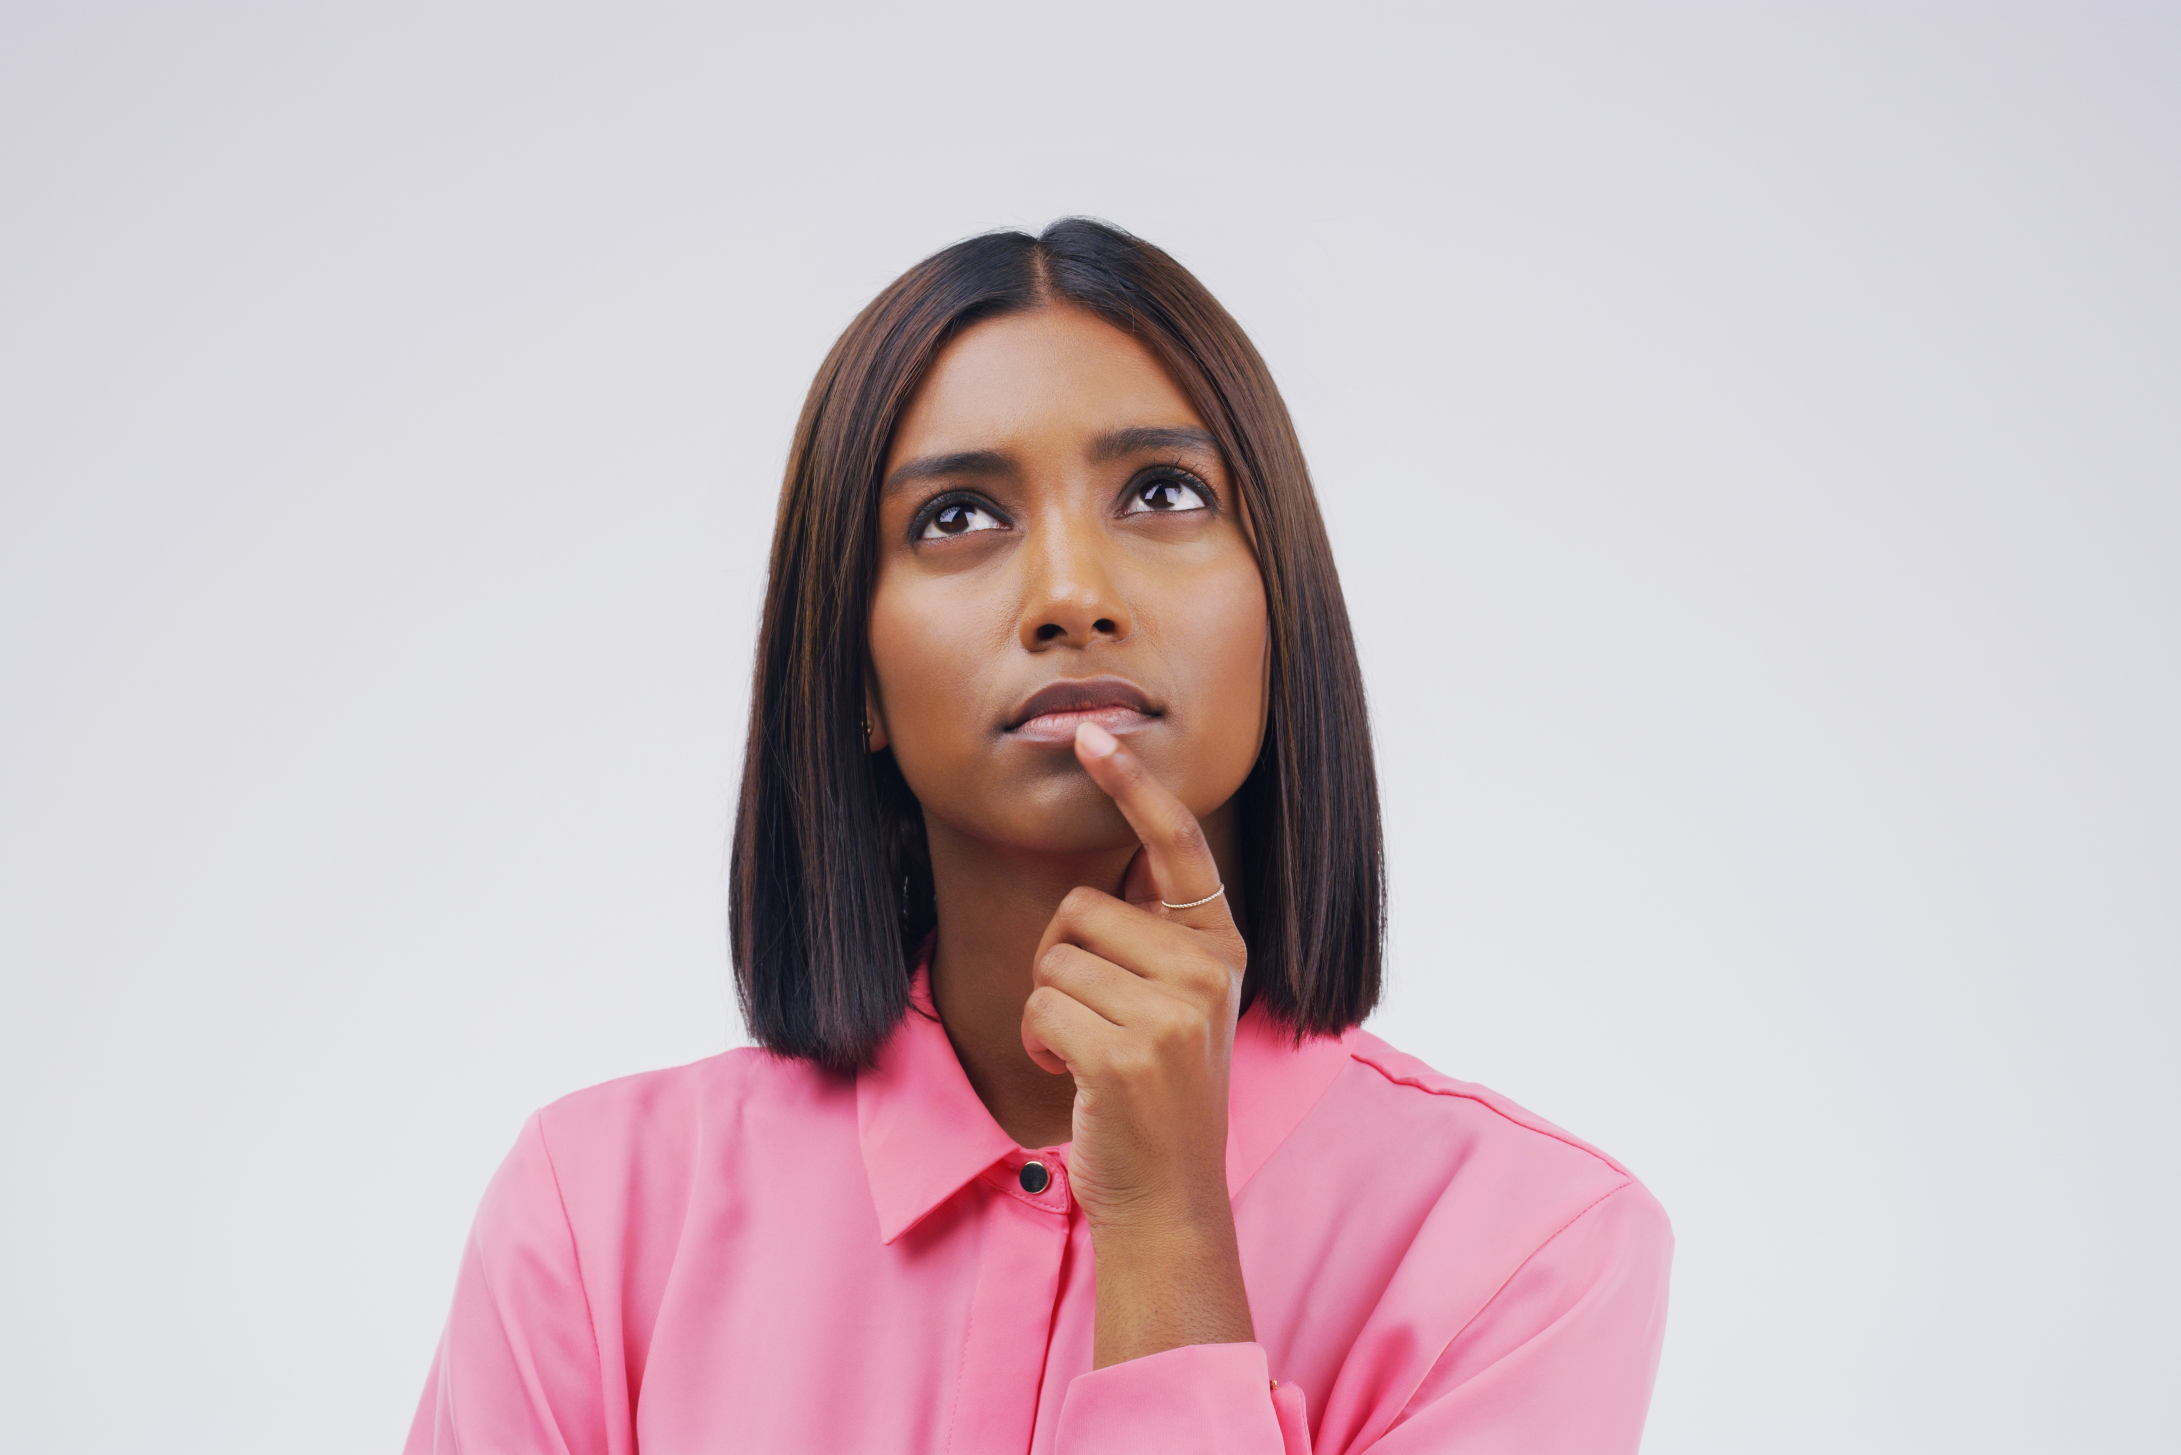
Het is je recht!
In Nederland hebben we Persvrijheid, dat betekent: “De overheid mag zich in Nederland niet bemoeien met wat mensen zeggen of schrijven (persvrijheid). Iedereen mag zeggen en schrijven wat hij wil. Zolang het niet in strijd is met de wet.” (bron: www.rijksoverheid.nl)
Door de komst van social media kan iedereen tegenwoordig zijn mening op een platform publiceren. Ook hiervoor geldt dat je je daarbij wel aan de wet moet houden en je niet zomaar alles mag roepen. Maar dat gebeurt wel.
Notes:
.

Slide 15
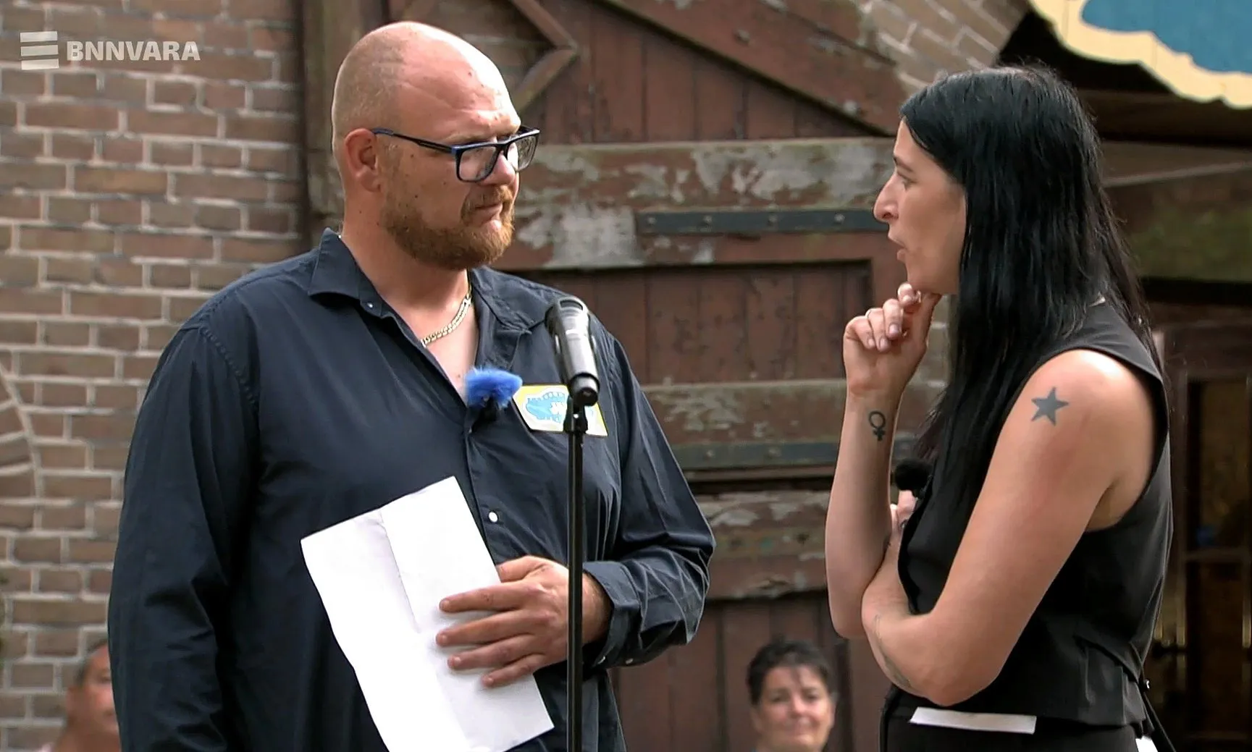
Opdracht
Bekijk het fragment uit “Parels voor de zwijnen” (Aflevering 2 seizoen 1 van 25:58 tot 30:45) en bespreek de volgende vragen.
Kun je begrip opbrengen voor Jan?
Hoe had Jan dit kunnen voorkomen?
Wat vind je van de straf die hij heeft gekregen?
Bespreek ook de stelling op de volgende dia.
Notes:
.

Slide 16
Opdracht
“Online onwaarheden verspreiden en bedreigingen uiten zouden veel vaker en harder gestraft moeten worden.”
Notes:
.

